Slide 1

স্বা গ ত ম

Slide 2


Slide 5

শিক্ষক পরিচিতি
শামছে ফেরদৌস
সহকারী অধ্যাপক (পদার্থবিজ্ঞান)
“সিটি কলেজ, পাবনা”
মোবাইল নং : 01913 - 143278
বিষয় ও শ্রেণি পরিচিতি
বিষয় : পদার্থবিজ্ঞান (প্রথম পত্র)
বিষয় কোড : 174
শ্রেণি : একাদশ (বিজ্ঞান)

Slide 6
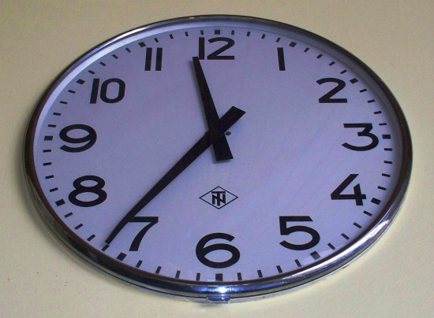
পূর্ব জ্ঞান যাচাই

Slide 7
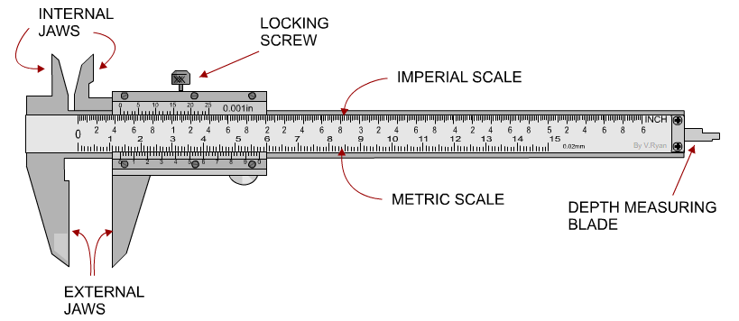
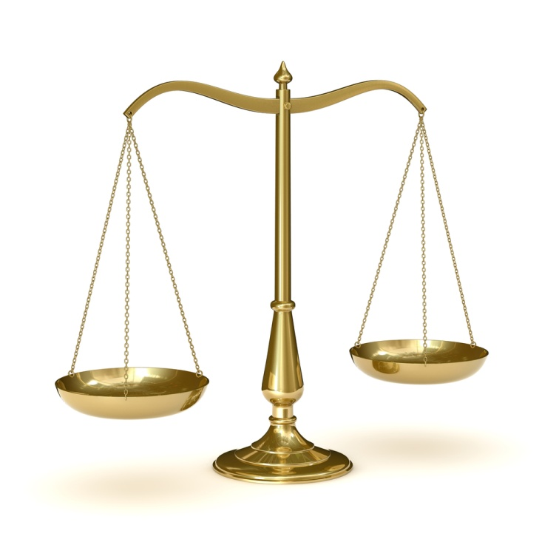
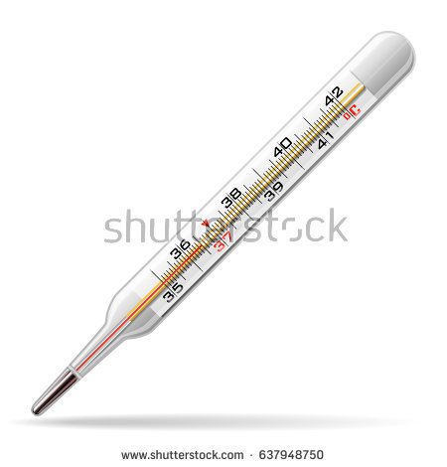

Slide 8
উপরের ছবিগুলো দেখে কী বুঝতে পারছ ?
পাঠ পরিকল্পনা
অধ্যায় এক : “ভৌতজগৎ ও পরিমাপ”
সময় : 45 মিনিট
শিখনফল :
১। ভৌতজগতের প্রকৃতি ব্যাখ্যা করতে পারবে।
২।পদার্থবিজ্ঞানের পরিসর এবং এর উদ্দীপক অবদান ব্যাখ্যা করতে পারবে।
৩। পদার্থবিজ্ঞানের ব্যবহৃত বিভিন্ন ধারণা, সূত্র, তত্ত্ব, নীতি, স্বীকার্য উপলব্ধি করতে পারবে।
৪। পদার্থবিজ্ঞানের সাথে জ্ঞানের বিভিন্ন শাখার সম্পর্ক ব্যাখ্যা করতে পারবে।

Slide 9
ভৌতবিজ্ঞান ও পরিমাপ
প্রকৃতির প্রত্যেকটি ঘটনাই কোনো না কোনো নিয়ম মেনে চলে। এই ঘটনাগুলো ব্যাখ্যার জন্য আশ্রয় নেওয়া হয়েছে বিভিন্ন পরিমাপ , পর্যবেক্ষণ , পরীক্ষা – নীরিক্ষা , সিদ্ধান্ত ইত্যাদির উপর। যার ফলে তৈরি হয়েছে অসংখ্য ধারণা , সূত্র , তত্ত্ব , নীতি , স্বীকার্য , অনুকল্প ইত্যাদির।গ্রিক শব্দ fusis এর অর্থ হলো প্রকৃতি। আর এই ফুসিস থেকে পদার্থবিজ্ঞান (Physics) কথাটি এসেছে।
পদার্থবিজ্ঞান : প্রকৃতি , প্রাকৃতিক ঘটনা ও সূত্র নিয়ে যে বিজ্ঞান আলোচনা করে তাই পদার্থবিজ্ঞান।
ভৌতজগৎ : আমাদের চারপাশে যা অবস্থিত তা হলো ভৌতজগৎ আর এই জগতে রয়েছে বিভিন্ন রকমের বস্তু এবং সেখানে ঘটছে নানা রকমের ঘটনা। মাটি , বায়ু , পানি , সূর্য , চন্দ্র , গ্রহ , নক্ষত্র , অনু , পরমানু , ইলেকট্রন , প্রোটন , নিউট্রন ইত্যাদি ভৌত জগতের অংশ।

Slide 10
ভৌতজগৎকে অধ্যয়নের সুবিধার জন্য একে বিভিন্ন ভাগে ভাগ করা হয়েছে। যেমন।
পদার্থবিজ্ঞান
ভূতত্ত্ব
আবহাওয়াবিজ্ঞান
রসায়ন
ভৌতজগৎ
সমুদ্রবিজ্ঞান
গণিত
জ্যোতির্বিজ্ঞান
জীববিজ্ঞান

Slide 11
পদার্থবিজ্ঞান : বিজ্ঞানের যে শাখা পদার্থ ও শক্তি এবং এদের পারস্পরিক রূপান্তর নিয়ে আলোচনা করে তাকে পদার্থবিজ্ঞান বলে।
পঠন পাঠনের সুবিধার জন্য পদার্থবিজ্ঞানকে আমরা প্রধানত নিম্নোক্ত শাখাগুলোতে ভাগ করতে পারি। যেমন:
বলবিজ্ঞান
তাপ ও তাপগতিবিজ্ঞান
শব্দবিজ্ঞান
আলোকবিজ্ঞান
পদার্থবিজ্ঞান
তাড়িতচৌম্বকবিজ্ঞান
কঠিন অবস্থার পদার্থবিজ্ঞান
আধুনিক পদার্থবিজ্ঞান
ইলেকট্রোনিক্স

Slide 12
পদার্থবিজ্ঞানের পরিসর ও বিস্ময়কর অবদান :
পদার্থবিজ্ঞান হলো মৌলিক ও এক বিস্ময়কর বিজ্ঞান যা বিজ্ঞানের অন্যান্য শাখার ভিত রচনা করেছে। অর্থাৎ এক কথায় পদার্থবিজ্ঞান হলো বিজ্ঞানের চাবিকাঠি। আর গণিত হলো পদার্থোবিজ্ঞানের ভাষা।
পদার্থবিজ্ঞানে অতিক্ষুদ্র কণা (অনু , পরমাণু , ইলেকট্রন , প্রোটন , নিউট্রন , ফোটন ইত্যাদি) নিয়ে যেমন কাজ করা হয় তেমনি অতিবৃহৎ বস্তু (গ্যালাক্সি , নক্ষত্র , সূর্য , গ্রহ , উপগ্রহ , চন্দ্র ইত্যাদি) নিয়েও কাজ করা হয়। পদার্থবিজ্ঞান বিষয়টি কিছু মৌলিক ধারণা প্রদান করে যা থেকে আনুবীক্ষণিক ও চাক্ষুষ জগতের প্রাকৃতিক ঘটনা বুঝতে পারা যায়।

Slide 13
একক কাজ :
ভৌতজগৎ কী ?
fusis শব্দের অর্থ কী ?
দলব্ধ কাজ :
ভৌতজগতের কয়েকটি প্রাকৃতিক নিয়ম বর্ণনা কর।

Slide 14
সম্ভাব্য উত্তর :
পূর্ব জ্ঞান প্রশ্নের উত্তর
উপরের ষষ্ঠ্য স্লাইডের ছবিটিতে একটি দেওয়াল ঘড়ি দেখানো হয়েছে। এটি দ্বারা সময় পরিমাপ করা হয়।
সপ্তম স্লাইডের ছবিগুলোর মধ্যে উপরের ছবিটা একটি স্লাইডক্যালিপার্স নির্দেশ করে। এর দ্বারা খুদ্রবস্তুর দৈর্ঘ্য সঠিকভাবে পরিমাপ করা হয়। উক্ত স্লাইডের বামের ছবিটা নিক্তি যা দ্বারা বস্তুর ভর মাপা হয় এবং এই স্লাইডের ডানের ছবিটা একটি থার্মোটারের চিত্র নির্দেশ করে। যা দ্বারা তাপমাত্রা পরিমাপ করা হয়।
একক কাজ প্রশ্নের উত্তর
আমাদের চারপাশে মাটি , বায়ু , সূর্য , পানি ইত্যাদি নিয়ে যে জগৎ ছড়িয়ে আছে তাই ভৌতজগৎ।
fusis শব্দের অর্থ হলো প্রকৃতি।
দলবদ্ধ কাজ প্রশ্নের উত্তর
যেমন সূর্য উদিত হয় আবার অস্ত যায় , দিনের পর রাত হয় আবার রাতের শেষে দিন হয় , ঋতুর পরিবর্তন হয় , মেঘ বৃষ্টি ঝড় হয় , অমাবস্যায় সূর্য গ্রহণ ও পূর্ণিমাতে চন্দ্র গহণ হয়। নদীতে নির্দিষ্ট সময় পর পর জোয়াড় ভাটা হয় ইত্যাদি।

Slide 15
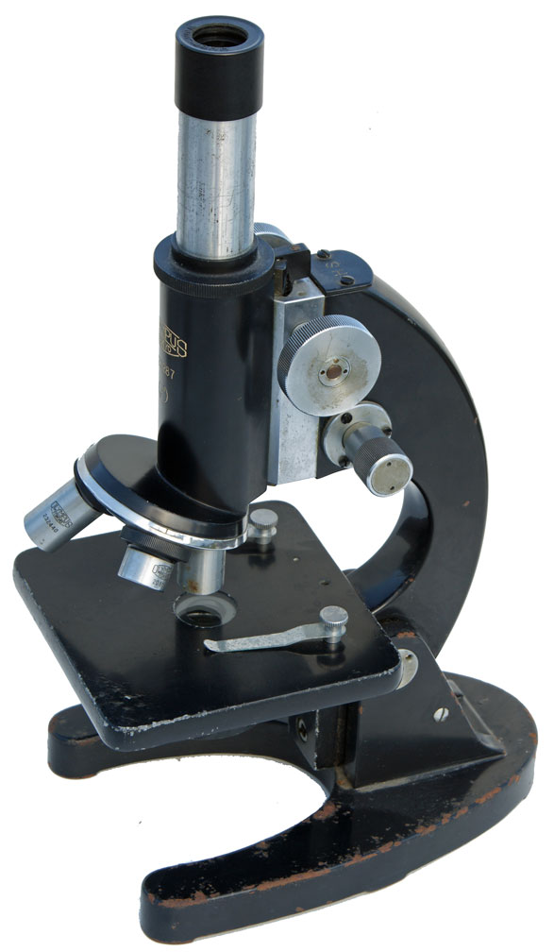
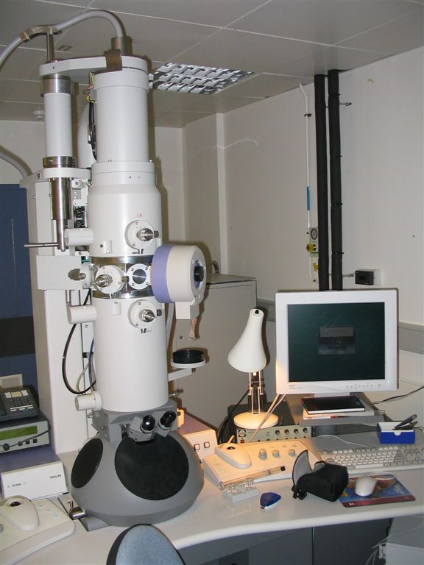
পদার্থবিজ্ঞান ও অন্যান্য জগৎ :
জটিল অণুবীক্ষণ যন্ত্র
ইলেকট্রণ অনুবীক্ষণ যন্ত্র
উপরের চিত্রগুলো পদার্থবিজ্ঞানের সাথে জীববিজ্ঞানের সম্পর্ক স্থাপন করে।

Slide 16

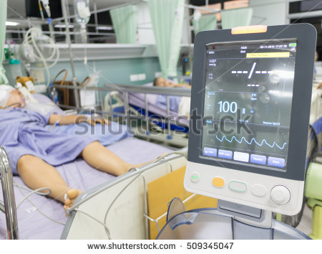
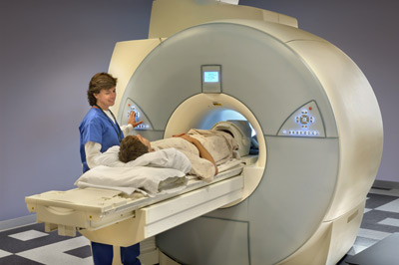
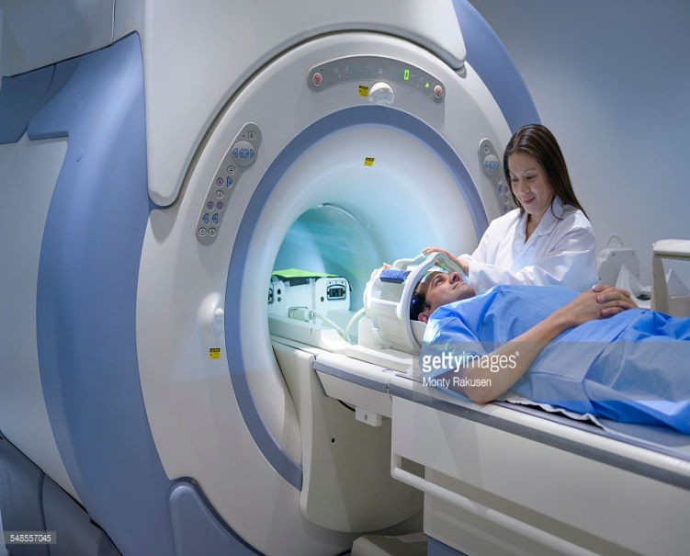
ECG machine
MRI machine

Slide 17
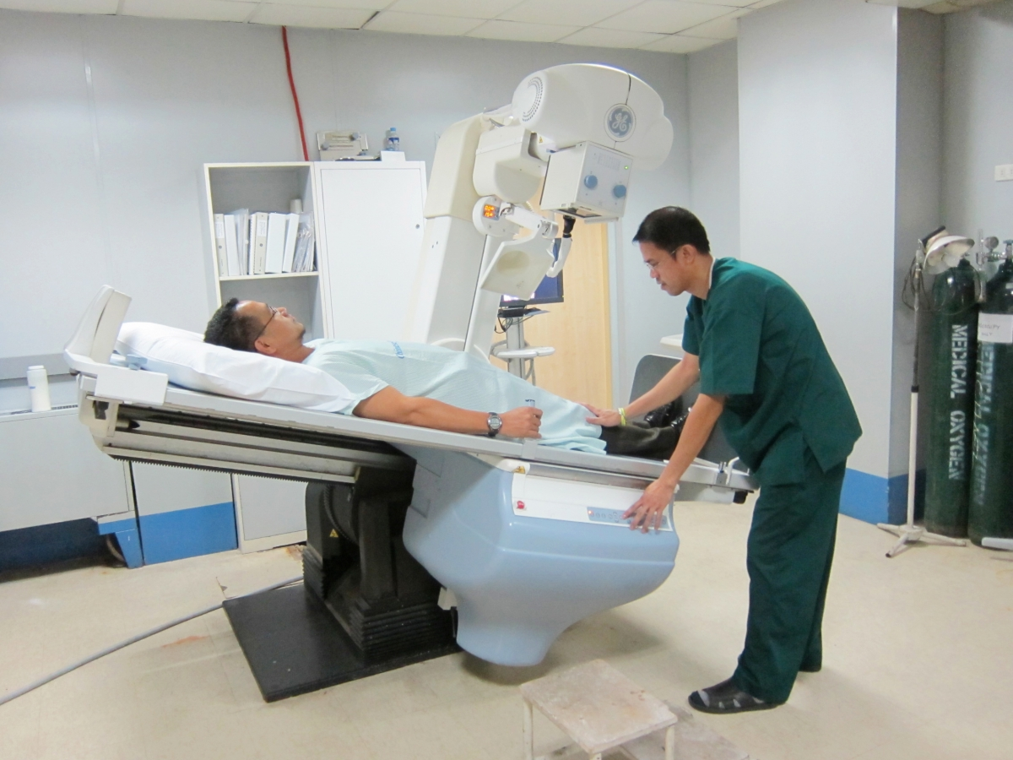
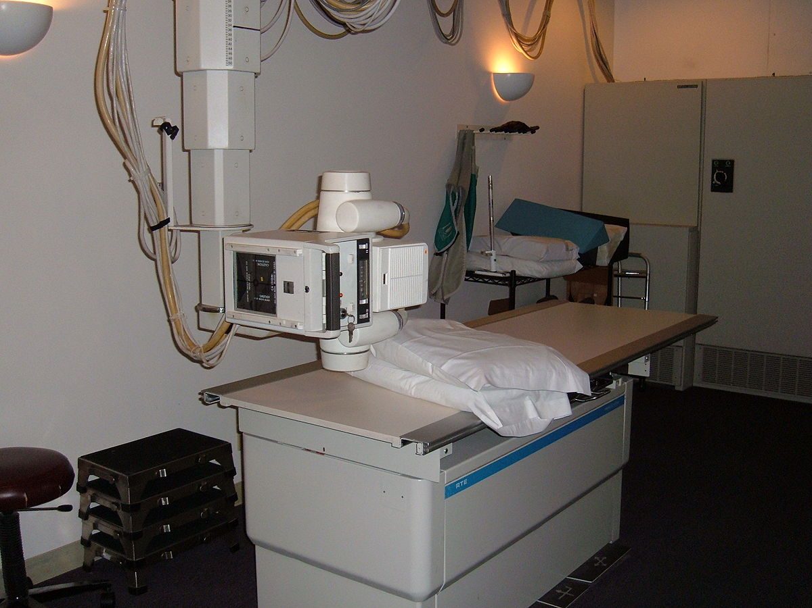
X – ray machine
উপরের চিত্রগুলো পদার্থবিজ্ঞান ও চিকিৎসাবিজ্ঞানের মধ্যে সম্পর্ক স্থাপন করে

Slide 18
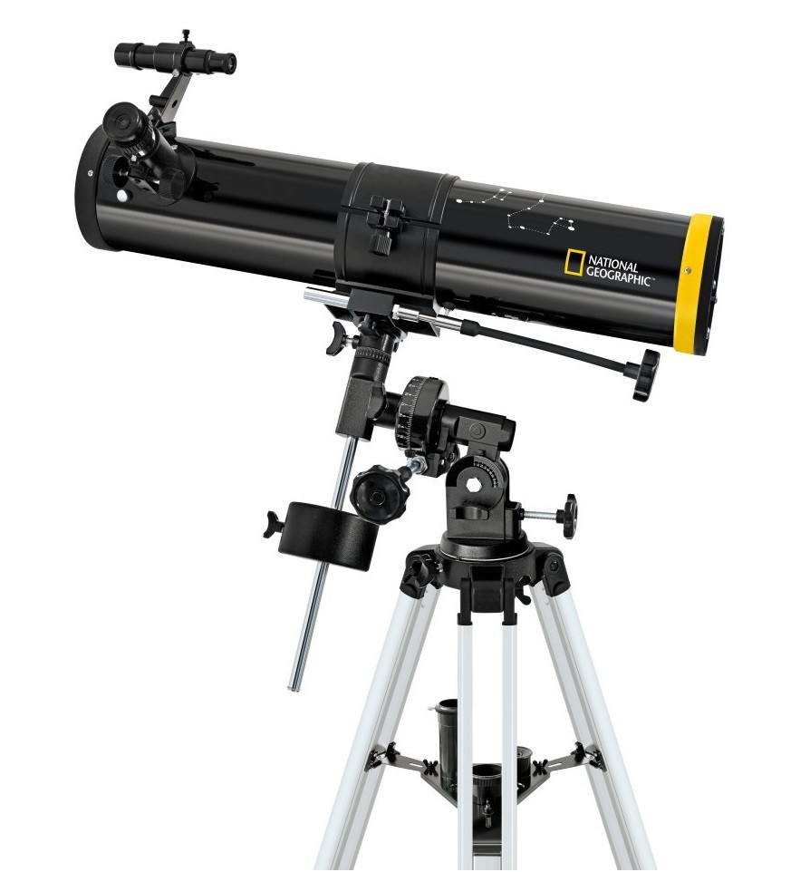
দূরবীক্ষণ যন্ত্র

Slide 19
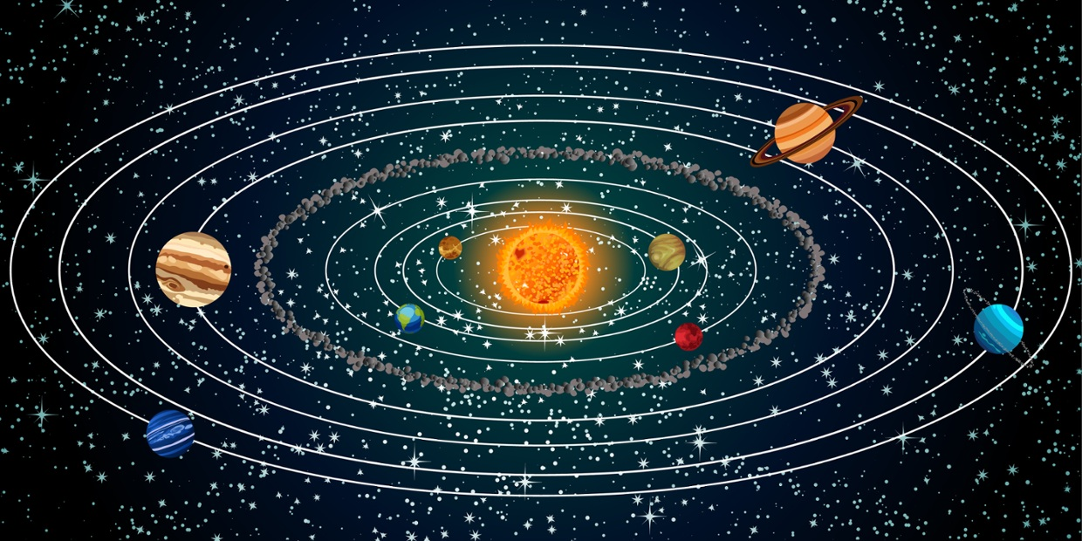
সৌর জগৎ

Slide 20
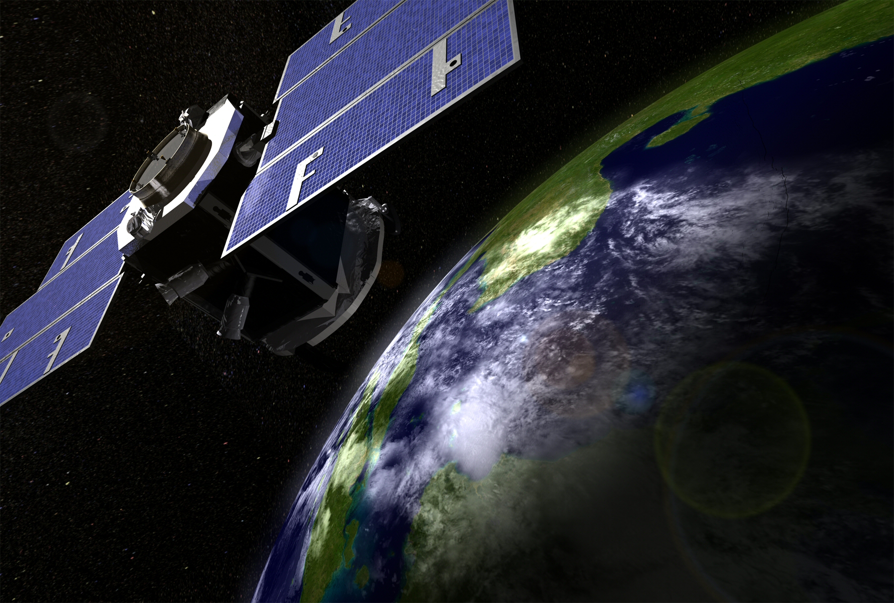
কৃত্রিম উপগ্রহ

Slide 21
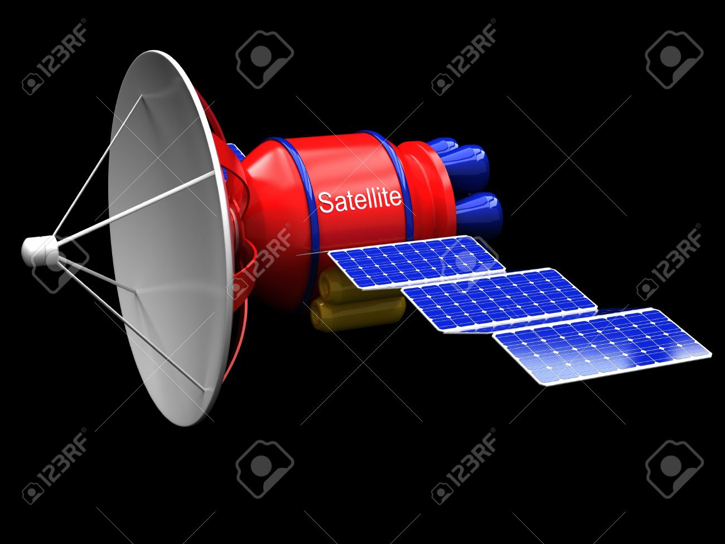

Slide 22
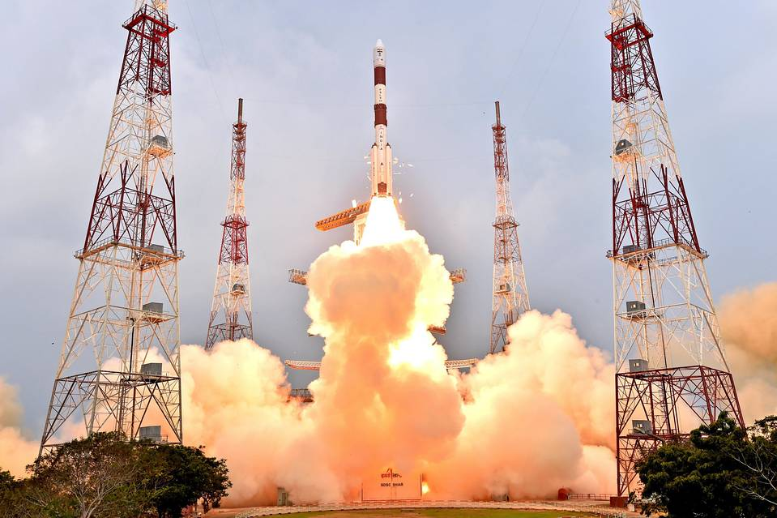
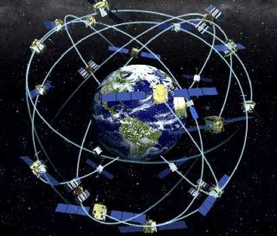
উপরের ছবিগুলো পদার্থবিজ্ঞান ও জ্যোতির্বিজ্ঞান এবং প্রযুক্তির সাথে সম্পর্কযুক্ত

Slide 23
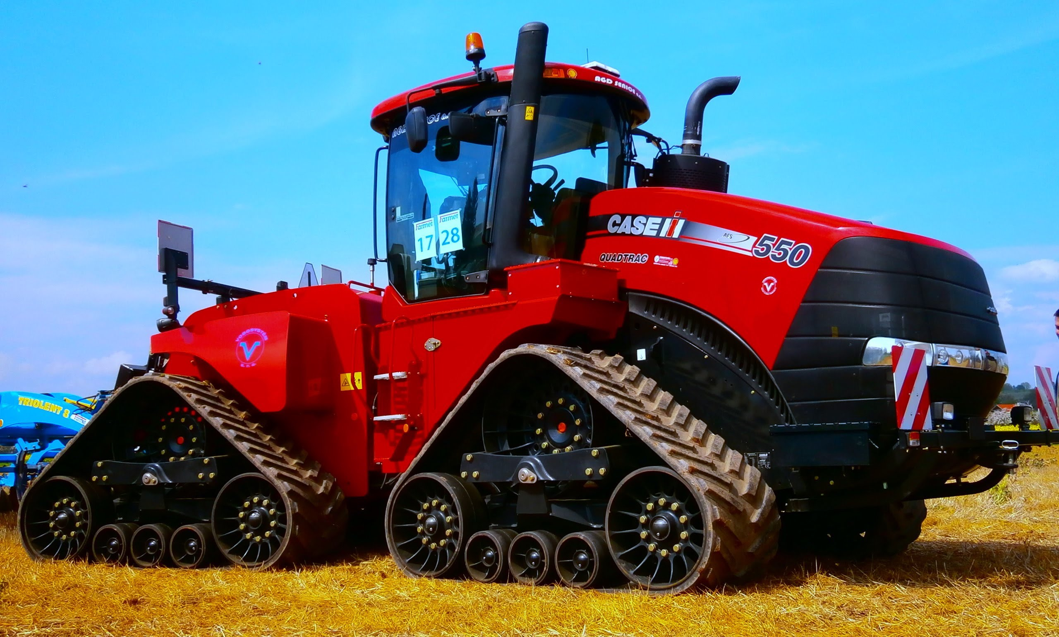
ট্রাকটর

Slide 24
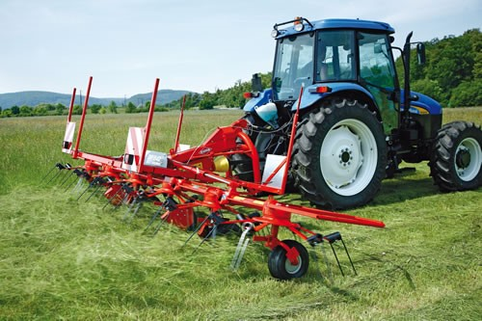
ট্রাকটর

Slide 25
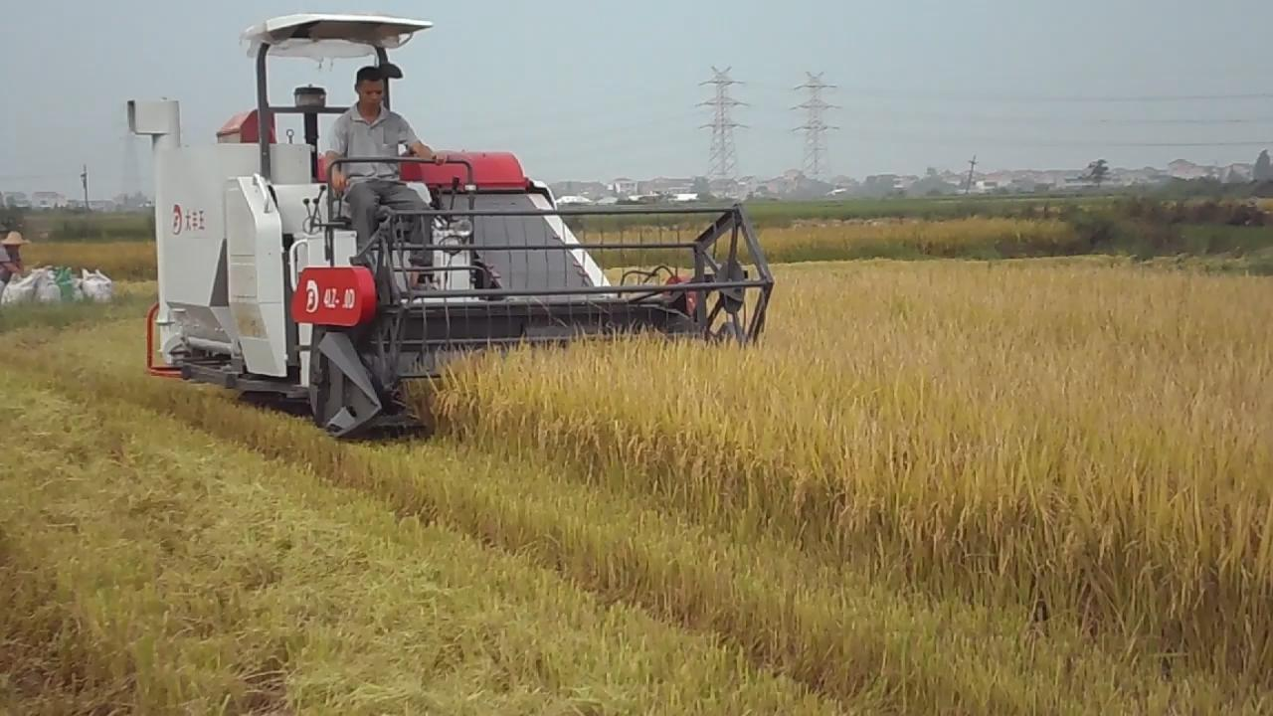
ধান কাটার ম্যাশিন

Slide 26
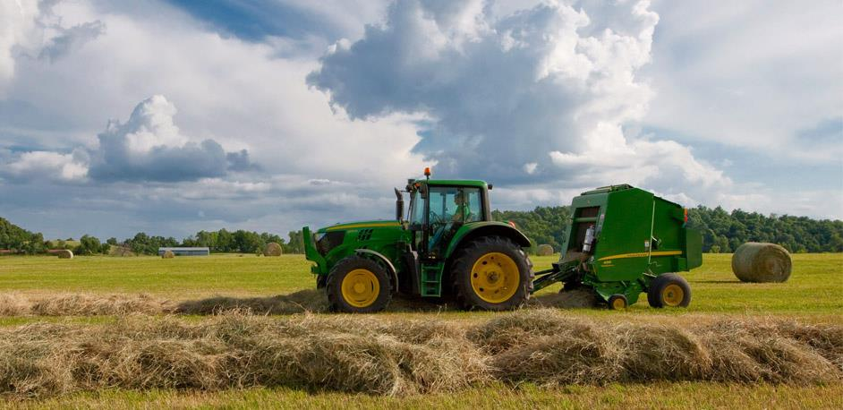
ধান মাড়াই ম্যাশিন

Slide 27
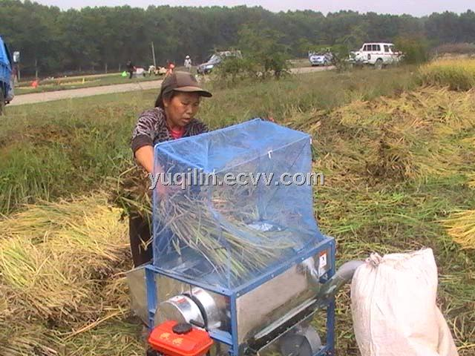
ধান মাড়াই ম্যাশিন

Slide 28
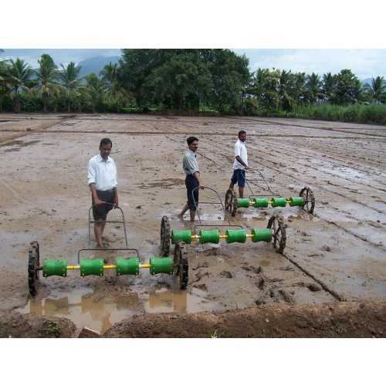
ধানের বীজ ছিটানোর ম্যাশিন
উপরের চিত্রে দেখানো যন্ত্রগুলো পদার্থবিজ্ঞানও কৃষিবিজ্ঞানের সাথে কতখানি সম্পর্কিত

Slide 29
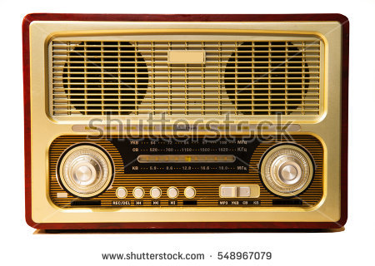


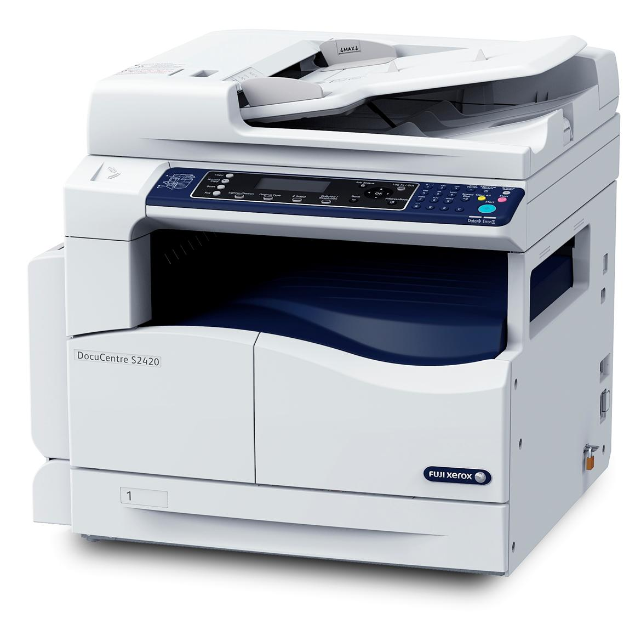
বেতার যন্ত্র
টাইপ এবং ছাপানোর যন্ত্র
ফটোস্ট্যাট ম্যাশিন

Slide 30
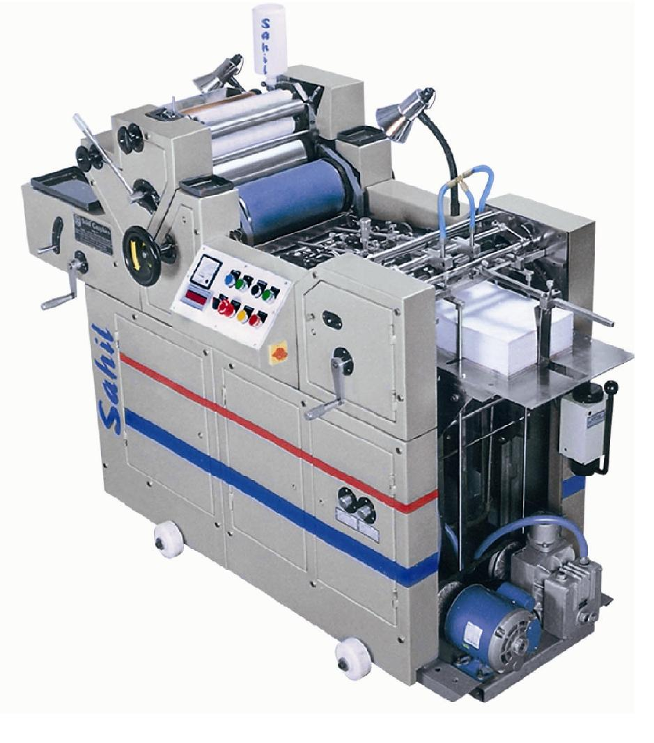
ছাপা কল

Slide 31
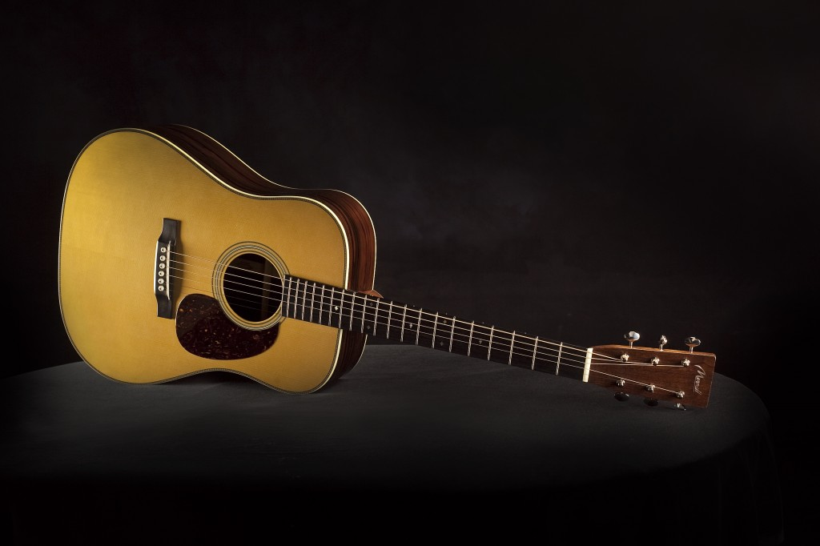
গীটার

Slide 32
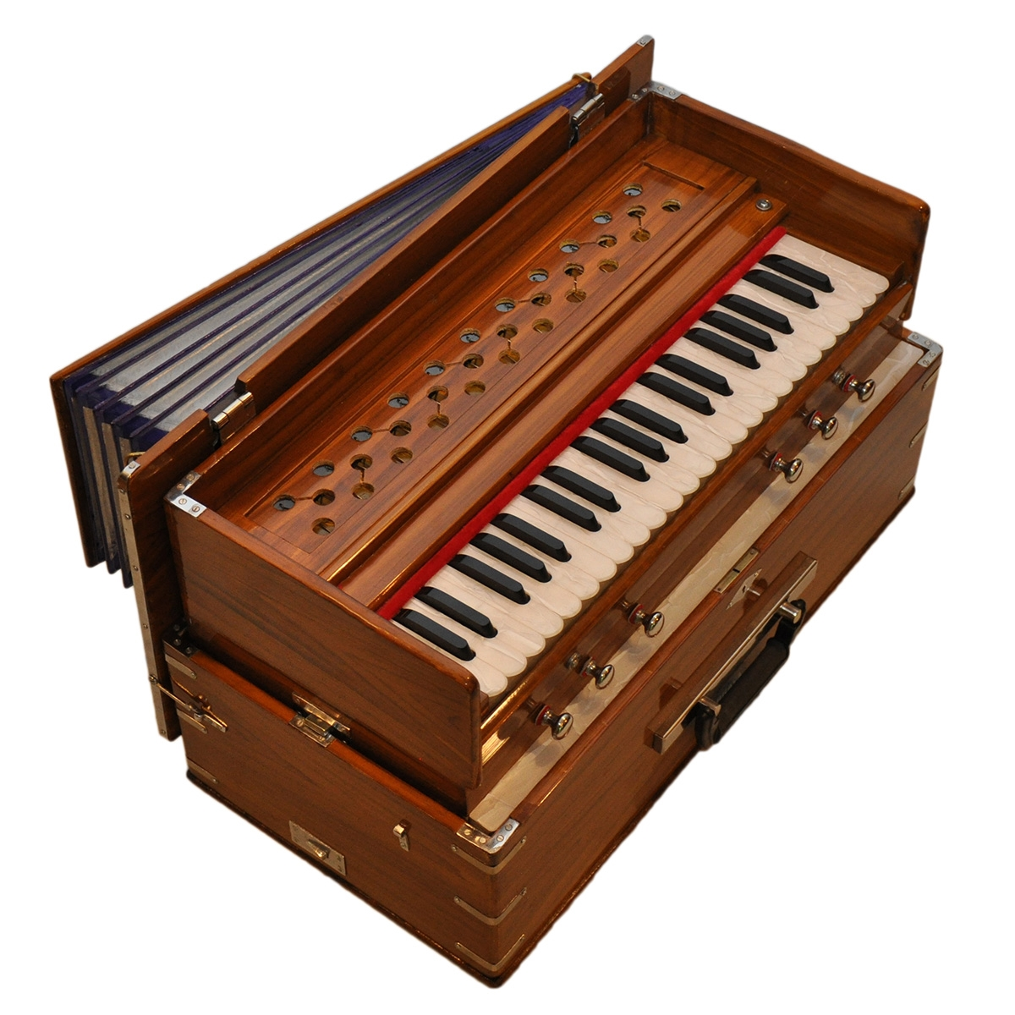
হারমোনিয়াম

Slide 33

উপরের চিত্রে দেখানো হয়েছে পদার্থবিজ্ঞান ও সাহিত্য সংস্কৃতি কিভাবে সম্পর্কিত

Slide 34

বহুনির্বাচনী প্রশ্ন :
১। পদার্থবিজ্ঞারে ভাষা কোনটি ?
ক. ইংরেজী খ. গণিত গ. রসায়ন ঘ. কম্পিউটার
২। সমীকরণটি কে আবিষ্কার করেন ?
ক. নিউটন খ. গ্যালিলিও গ. আইনস্টাইন ঘ. হাইগেন
৩। উড়োজাহাজের মডেল কে সর্বপ্রথম তৈরি করেন
ক. লিওনার্দো দ্যাভিঞ্চি খ. রবার্ট হুক গ. আইনস্টাইন ঘ. জেমস্ ওয়াট
৪। পিছট ত্রুটি ঘটে -
নাট স্ক্রু ভিত্তিক যন্ত্রে
বিক্ষেপ চৌম্বক মান যন্ত্রে
স্ক্রু ক্ষয় হয়ে ঢিলা হয়ে গেলে
নিচের কোনটি সঠিক ?
ক. i ও ii খ. ii ও iii গ. i ও iii ঘ. i , ii ও iii
৫। গাছ থেকে আপেল মাটিতে পড়ল প্রকৃতির এই নিয়ম দেখে বিজ্ঞানী নিউটন কি আবিষ্কার করলেন ?
ক. স্বীকার্য খ. তত্ত্ব গ. নীতি ঘ. সূত্র

Slide 35
বহুনির্বাচনী প্রশ্নের সম্ভাব্য উত্তর :
১। খ. গণিত ২। গ. আইনস্টাইন ৩। ক. লিওনার্দো দ্যাভিঞ্চি ৪। গ. i ও iii ৫। ঘ. সূত্র
বাড়ির কাজ
সৃজনশীল প্রশ্ন :
ভৌত জগতে বিভিন্ন ধরনের ঘটনা আমরা দেখতে পাই যেমন :
পাখি আকাশে উড়ে , মাছ পানিতে ভেসে বেড়ায় , শক্তি একরূপ থেকে অন্য রূপে রূপান্তরিত হয় , পদার্থ ও শক্তির মধ্যে পরস্পরের রূপান্তর ইত্যদি। প্রতিটি ঘটনাই কিছু নিয়ম মেনে চলে। এ নিয়মগুলোই ভৌত জগতের ধর্ম বা প্রকৃতি। ইলেকট্রন , প্রোটন , নিউট্রন থেকে শুরু করে নক্ষত্র , গ্যালাক্সি ইত্যাদি সবই পদার্থবিজ্ঞানের পরিসর। আবার অন্যান্য বিজ্ঞান পদার্থবিজ্ঞানের উপর নানাভাবে নিরর্ভরশীল।
ক. পদার্থবিজ্ঞান কথাটি কোথা থেকে এসেছে ? ১ খ.পদার্থবিজ্ঞান বলতে কি বুঝ ? ২
গ. পদার্থবিজ্ঞানের পরিসর ব্যাপক হওয়া সত্ত্বেও এর অধ্যয়ন কিভাবে সহজ করা হয়েছে বুঝিয়ে লিখ। ৩
ঘ. অন্যান্য বিজ্ঞান পদার্থবিজ্ঞানের উপর নির্ভরশীল তা উদাহরণসহ বিশ্লেষণ কর। ৪

Slide 36
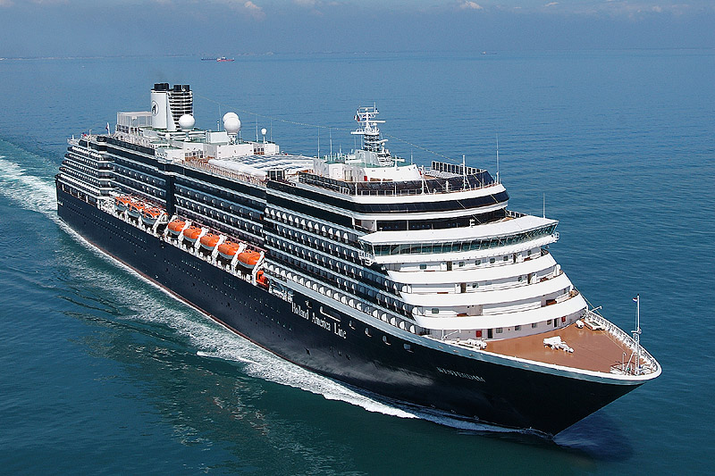
ধন্যবাদ

